Slide 1
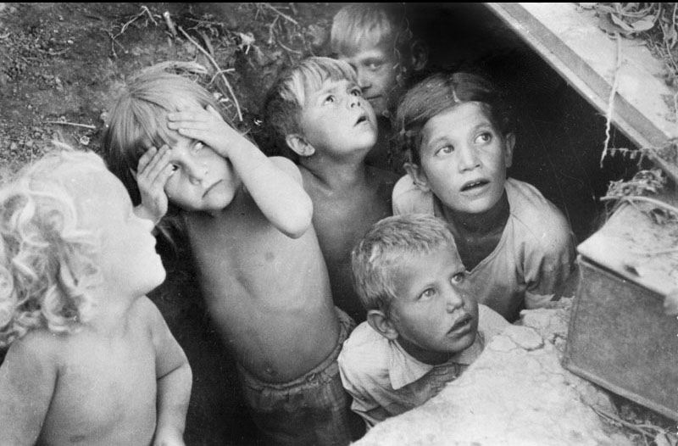
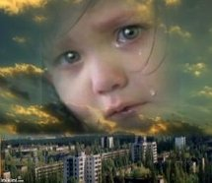
ВОЙНА

Slide 2
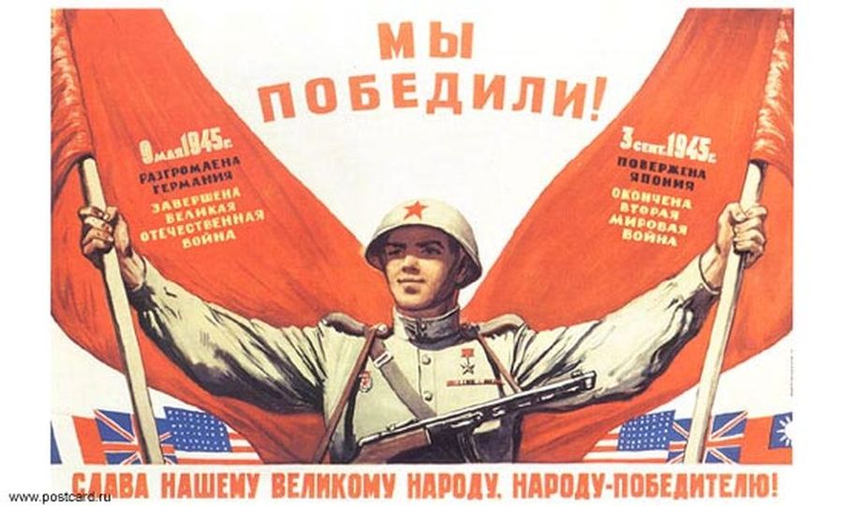
«Этот праздник со слезами на глазах»

Slide 3
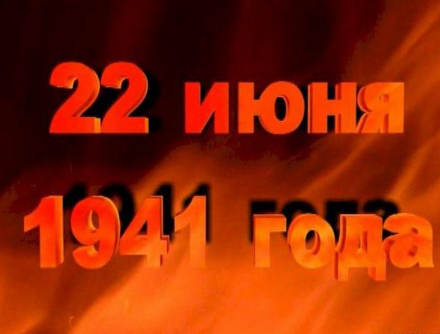


Slide 4
22 июня 1941 года, в 4 часа утра.
Длилась 4 года (1418 дней).
26 миллионов погибших - это значит 20 человек в минуту.

Slide 5
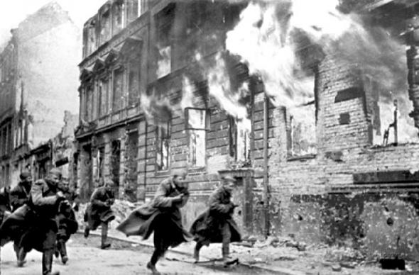
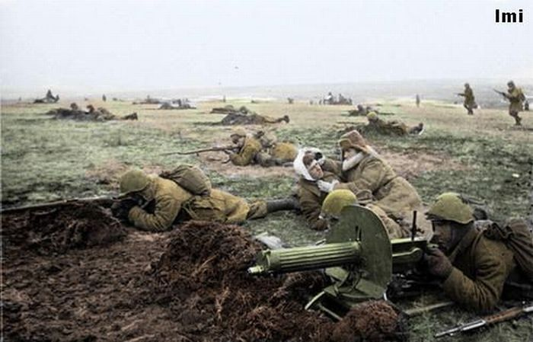
Много горя и страха принесла война, которая получила название «Великая Отечественная»

Slide 6
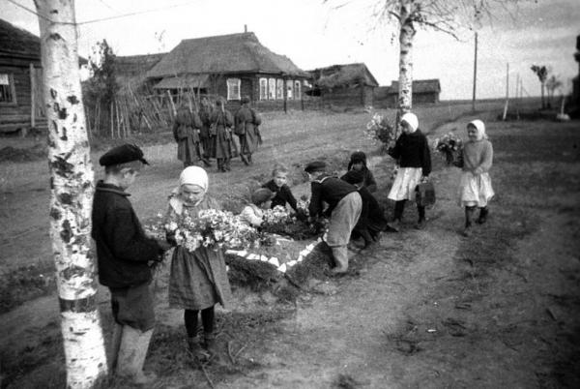

Злаказовский Мукомольный завод на берегу реки Теча

Slide 7
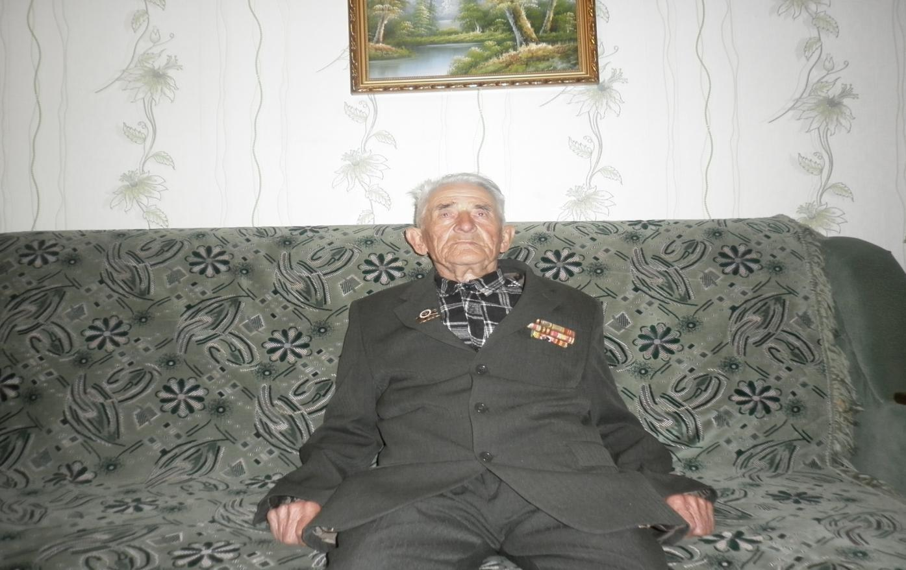
Мифтахов Заиндин Бадретдинович – участник Великой Отечественной войны

Slide 8
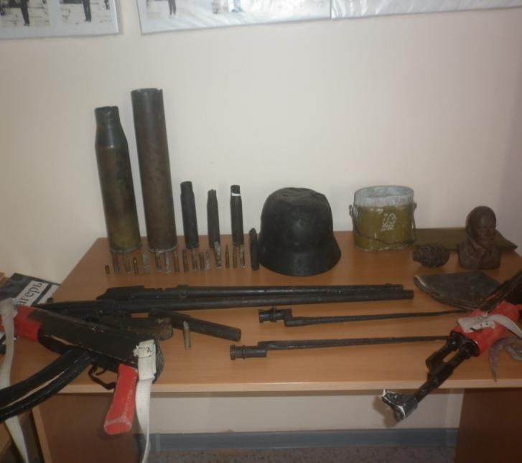
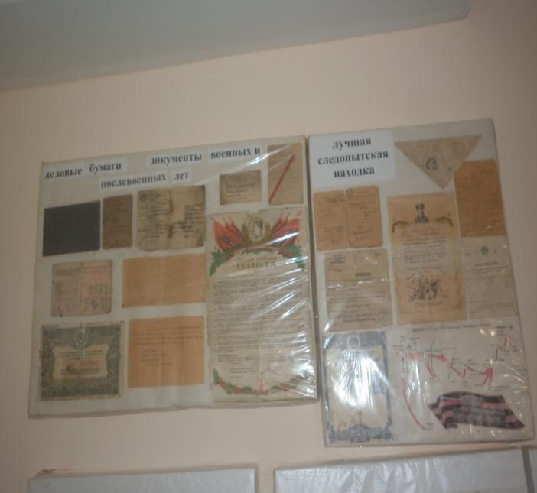
Школьный историко-краеведческий музей «Надежда»

Slide 9
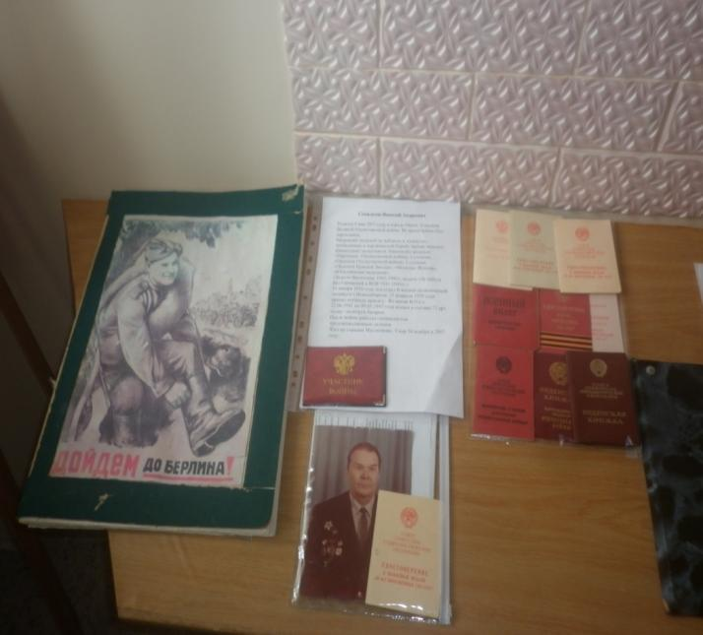
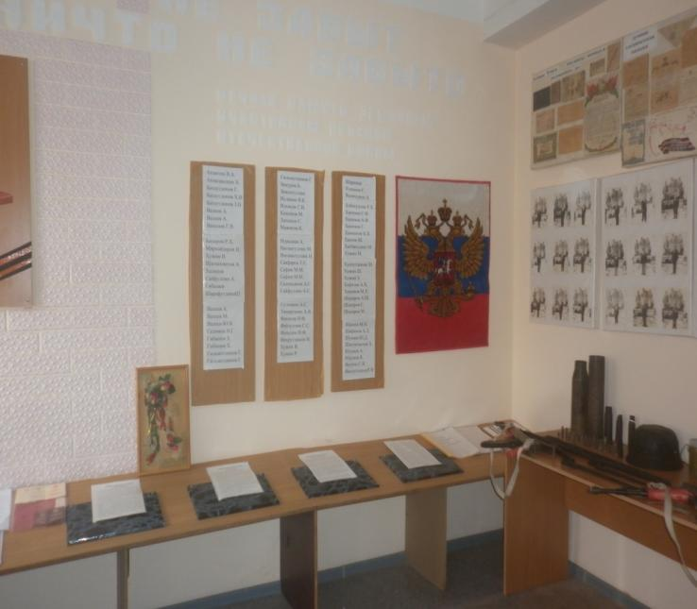
Школьный историко-краеведческий музей «Надежда»

Slide 10
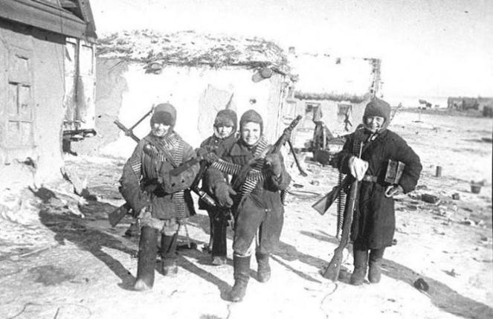
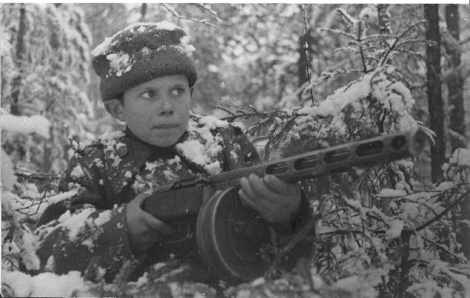
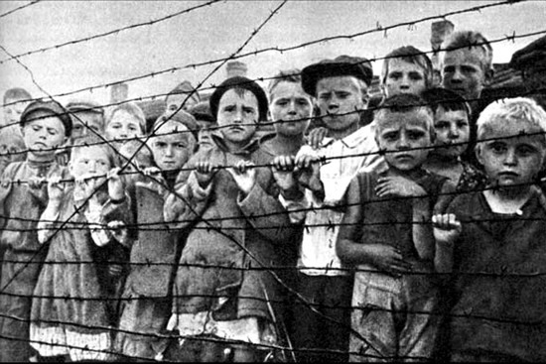
Дети войны

Slide 11
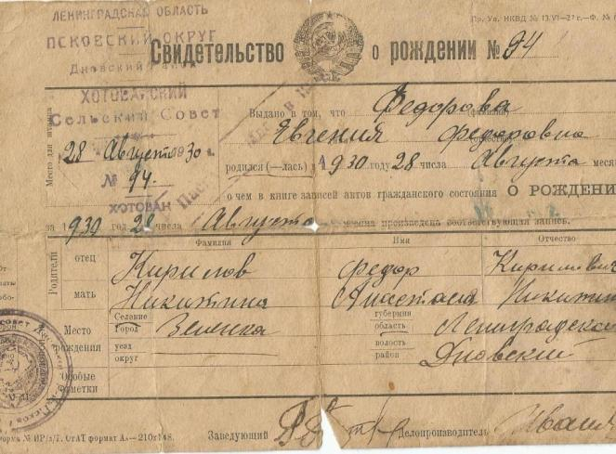
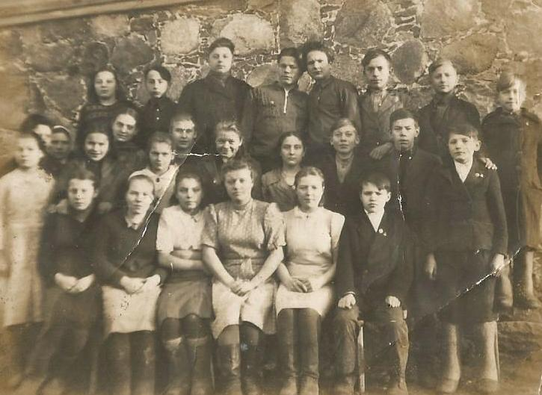
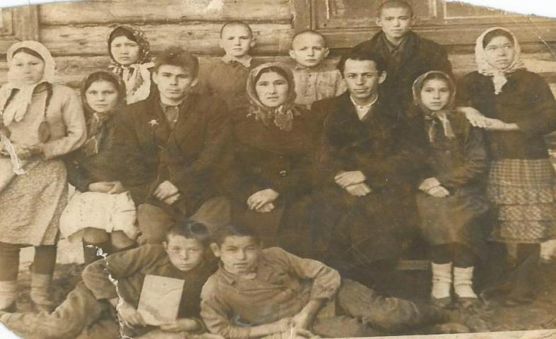
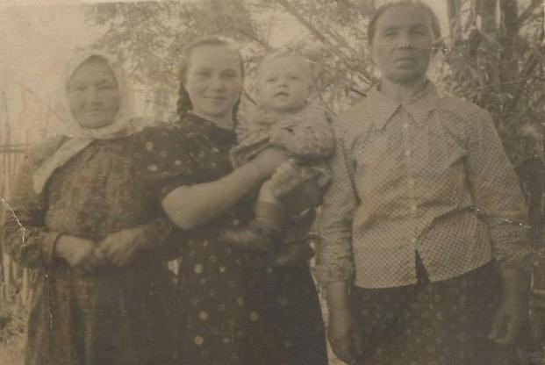
Из жизни Гильмановой (Фёдоровой) Евгении Фёдоровны

Slide 12
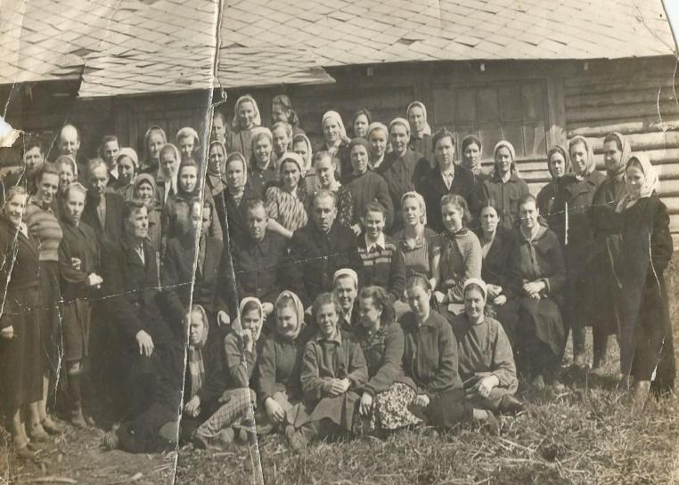
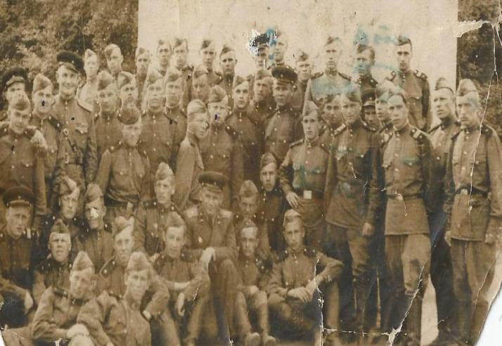
Послевоенные годы

Slide 13
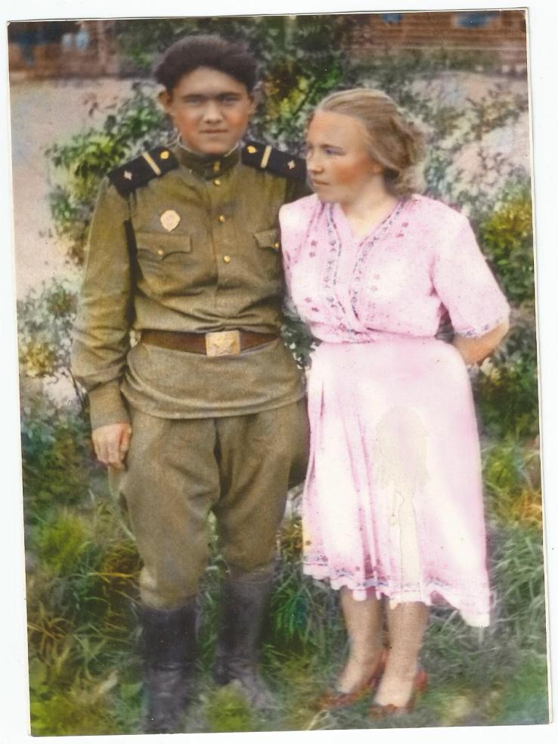
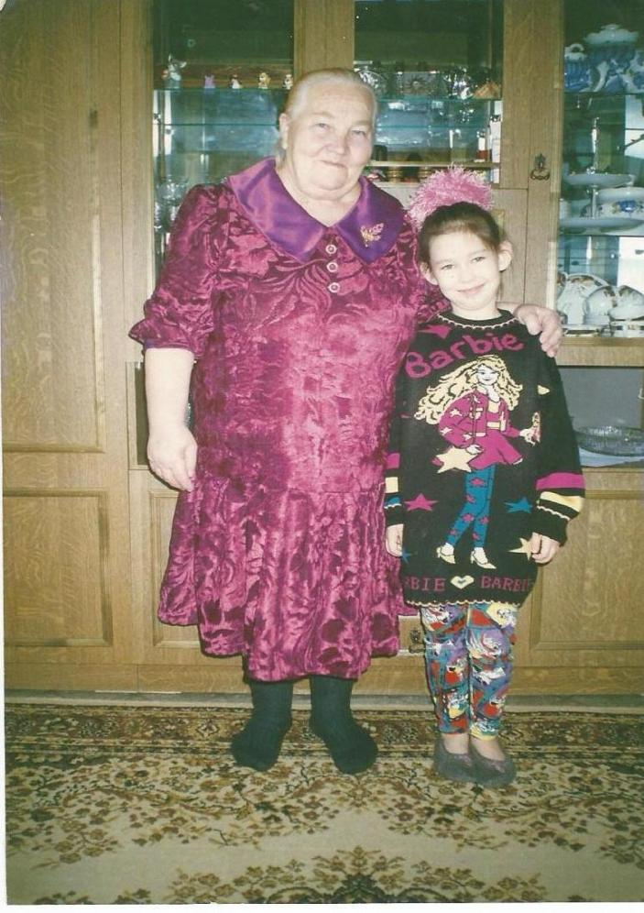

Slide 14

1941 – 1945 г.г.

Slide 15
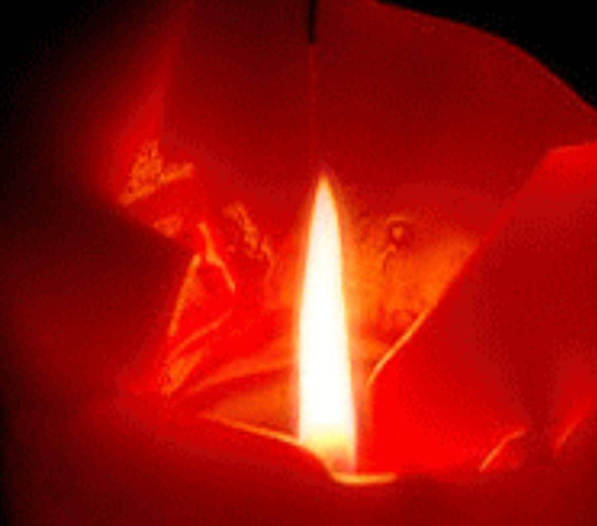

Slide 16
День Победы, как он был от нас далёк,
Как в костре потухшем таял уголёк.
Были вёрсты, обгорелые, в пыли,
Этот день мы приближали, как могли.
Этот День Победы
Порохом пропах,
Это праздник
С сединою на висках.
Это радость
Со слезами на глазах.
День Победы!
День Победы!
День Победы!
Дни и ночи у мартеновских печей
Не смыкала наша Родина очей.
Дни и ночи битву трудную вели -
Этот день мы приближали, как могли.
Этот День Победы
Порохом пропах,
Это праздник
С сединою на висках.
Это радость
Со слезами на глазах.
День Победы!
День Победы!
День Победы!
Здравствуй, мама, возвратились мы не все...
Босиком бы пробежаться по росе.
Пол Европы, прошагали, пол Земли,
Этот день мы приближали, как могли.
Этот День Победы
Порохом пропах,
Это праздник
С сединою на висках.
Это радость
Со слезами на глазах.
День Победы!
День Победы!
День Победы!

Slide 17
